Slide 1
自动化用例（表格）的说明
接口自动化用例（表格）说明
webUI自动化用例（表格）说明

Slide 2
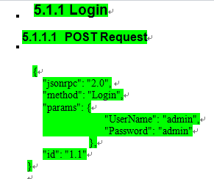
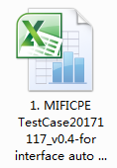
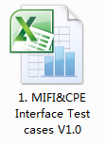
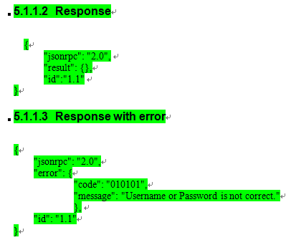
接口自动化用例（表格）说明
原始功能用例
接口自动化用例
开发提供的MIFI&CPE接口
MIFI和CPE的接口多数是相同的，不同的地方在编程的时候需注意。

Slide 3
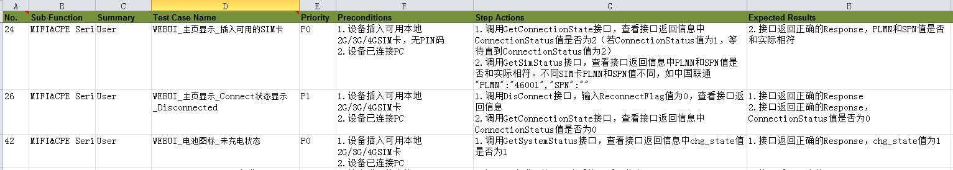
接口自动化用例（表格）说明
excel接口用例样式
接口自动化用例来自功能用例，结合开发给出的接口文档，将功能用例用对应的接口实现。
其他接口测试方法，建议参考：https://maimai.cn/article/detail?fid=252992741&push_id=8008&share_user=http%3A%2F%2Fi9.taou.com%2Fmaimai%2Fp%2Fchfig%2Fv5%2F23159

Slide 4
接口自动化用例（表格）说明
-- 接口自动化测试环境：DAU通过USB连接到PC，已插入可用联通卡，无SD卡，起始状态各项均为默认设置。
-- 存在的问题：覆盖的功能测试点少，很多场景不适用；
有些设置后要进行检查的功能用例，接口只能实现设置，不能实现检查功能（表格中黄色部分）；
可能没有覆盖开发给出的所有接口；
其他。
-- 如何与原始功能用例对应：
webUI自动化用例（表格）中，第一列（No.)项对应功能用例Section值；
两份用例中Test Case Name一致，可以搜索定位。
-- 覆盖率：
功能用例条数： 1008 ，webUI自动化用例条数：207，占比：20.5%。其中完全实现功能用例的条数：144，部分实现功能用例的条数：63。

Slide 5
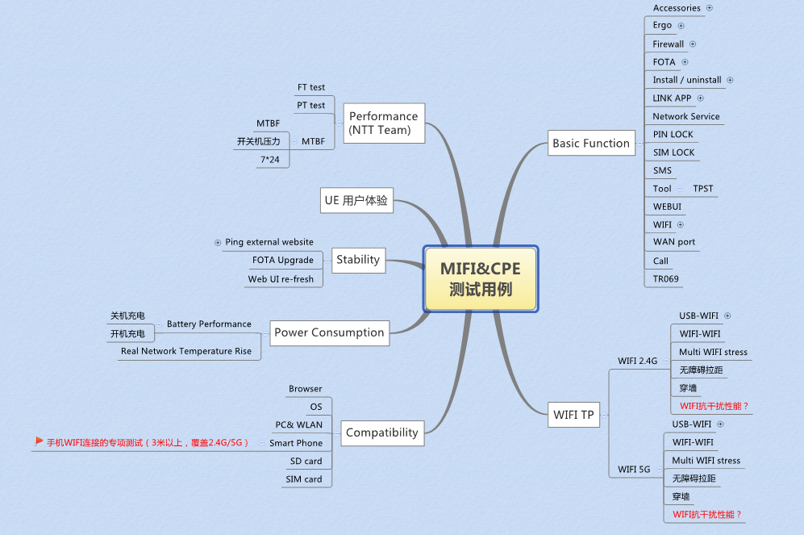
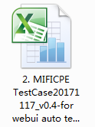
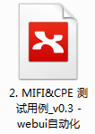
webUI自动化用例（表格）说明
原始功能用例
功能用例思维导图

Slide 6
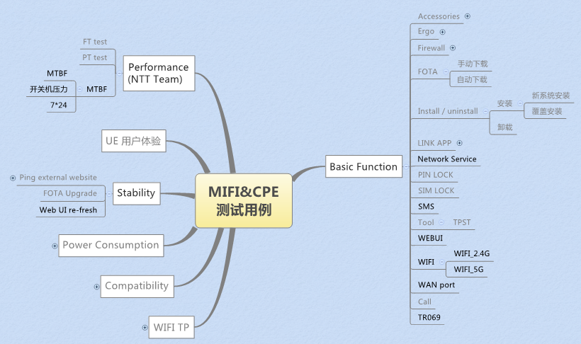
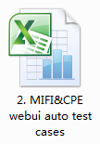
webUI自动化用例（表格）说明
webUI自动化用例
webUI自动化用例思维导图
灰色字体为未实现的功能用例

Slide 7
webUI自动化用例（表格）说明
-- webUI自动化测试环境：DAU通过USB连接到PC，已插入可用联通卡，无SD卡，起始状态各项均为默认设置。
-- 测试局限性：不支持换卡、换线、按键等手动操作的功能点测试；
不支持兼容性、WiFi性能、界面符合性、用户测试；
不支持工具、功能测试用例数量少却容易导致严重后果的功能点测试；
其他。
-- 如何与原始功能用例对应：
webUI自动化用例（表格）中，第一列（No.)项对应功能用例Section值；
两份用例中Test Case Name一致，可以搜索定位。
-- 覆盖率：
功能用例条数： 1008 ，webUI自动化用例条数：335，占比：33.2%。其中完全实现功能用例的条数：208，部分实现功能用例的条数：127。

